Slide 1

Đạo đức 3
Chủ đề: Giữ lời hứa
Bài 5: Giữ lời hứa

Slide 2


Ấn để đến trang sách

Slide 3


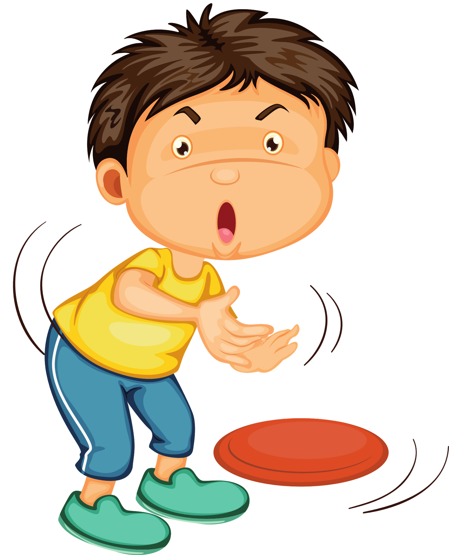

Trò chơi chuyền bóng
Luật chơi:
Chuyền bóng theo điệu nhạc.
Khi bóng đến tay ai thì người đó phải trả lời một câu hỏi.

Slide 4
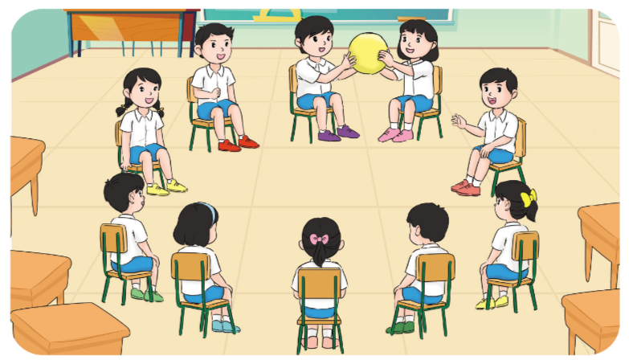
Trò chơi chuyền bóng
Em đã thực hiện lời hứa đó hay chưa?
Em đã từng hứa điều gì?

Slide 5

Ấn để đến trang sách

Slide 6

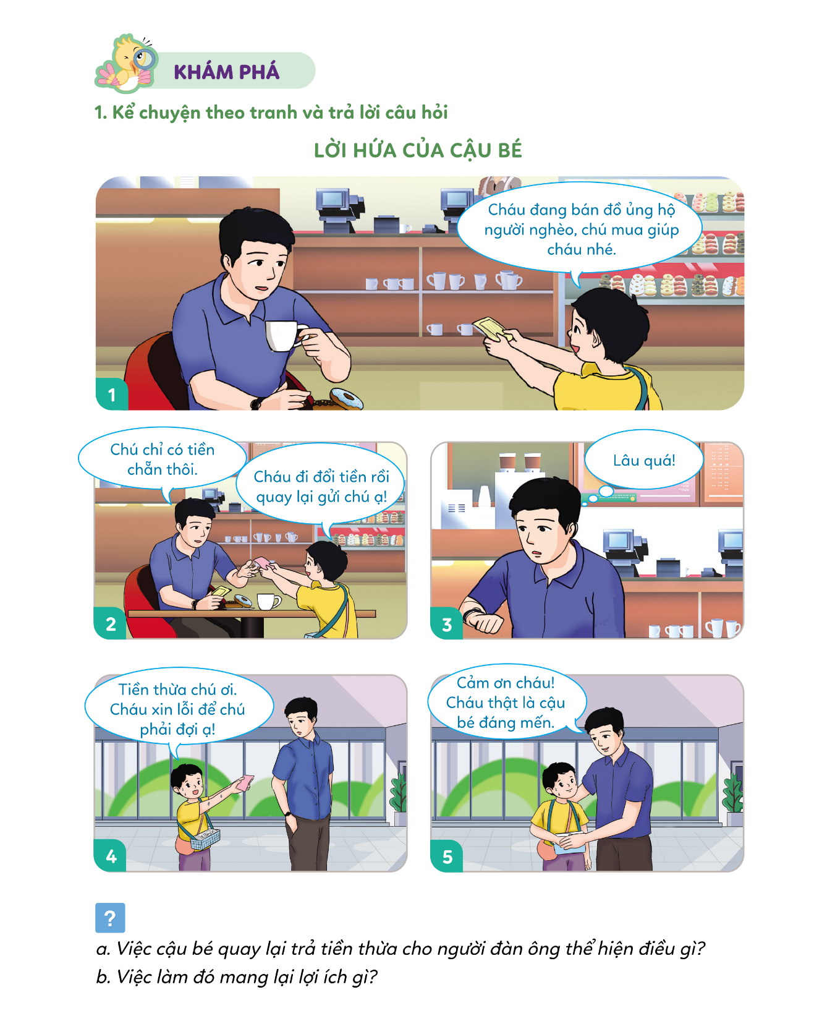

Hoạt động 1: Kể chuyện theo tranh và trả lời câu hỏi
Notes:
Hướng dẫn: GV click vào biểu tượng video để xem câu chuyện trên Youtube.

Slide 7
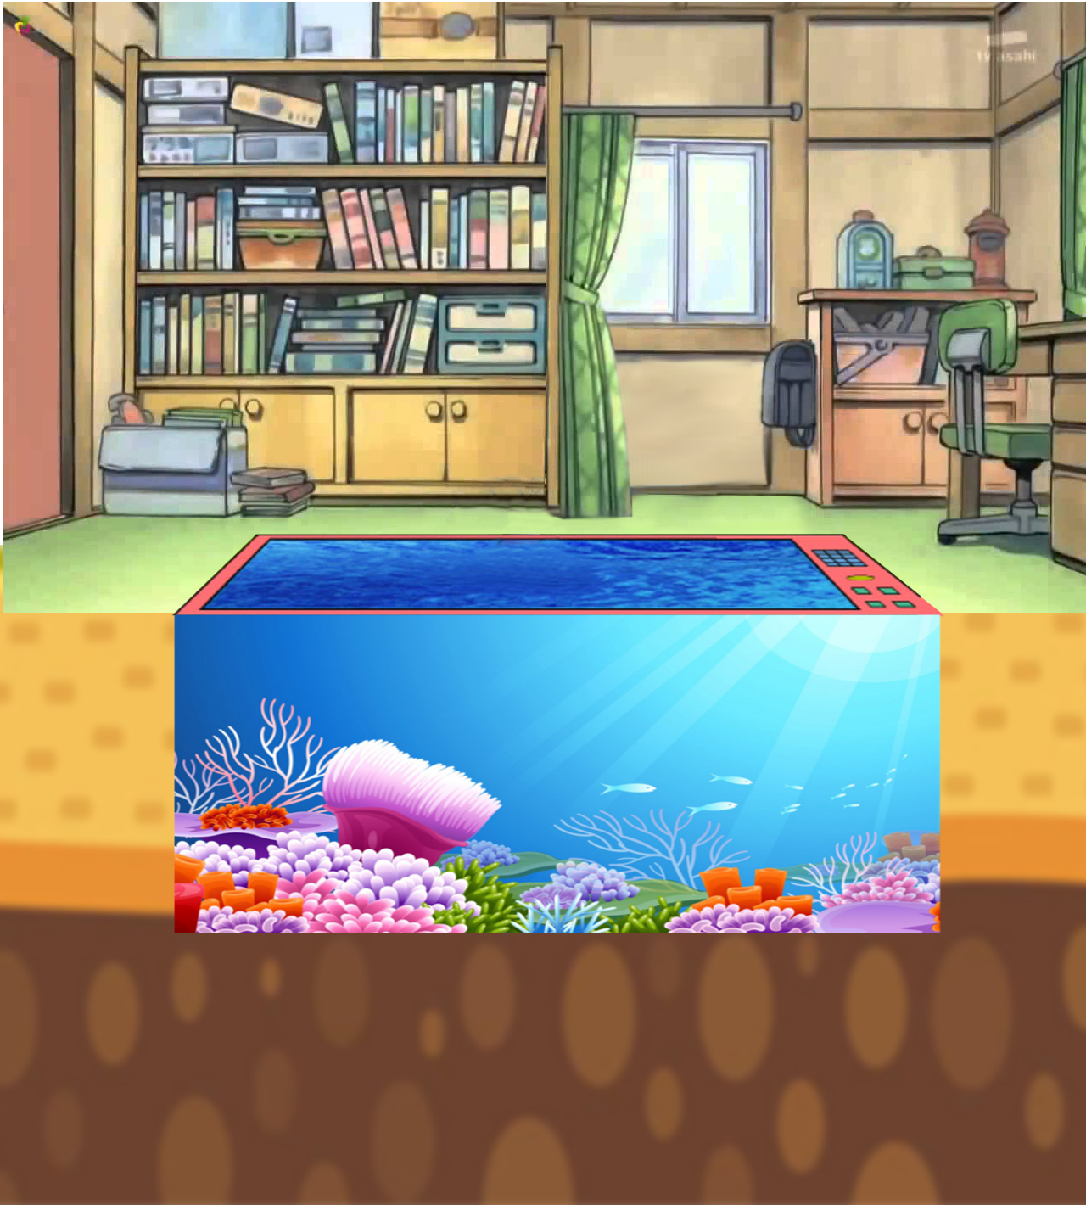




Notes:
- GV nhấn vào PLAY

Slide 8
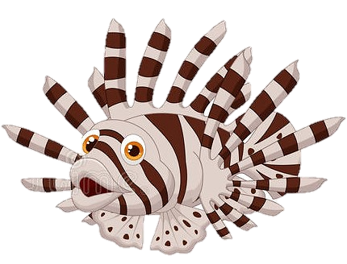
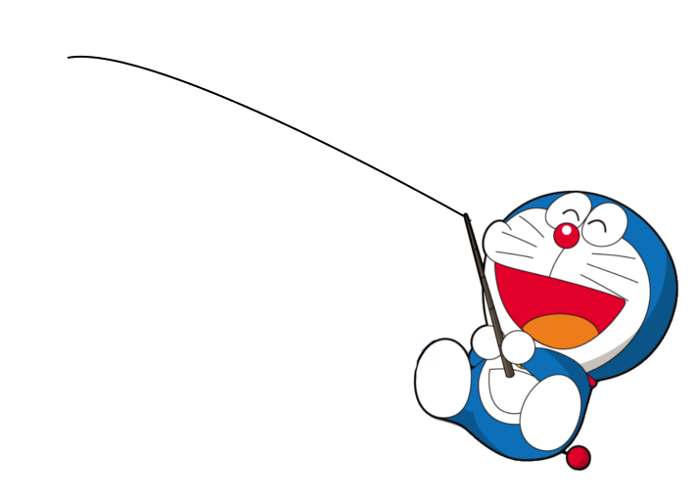


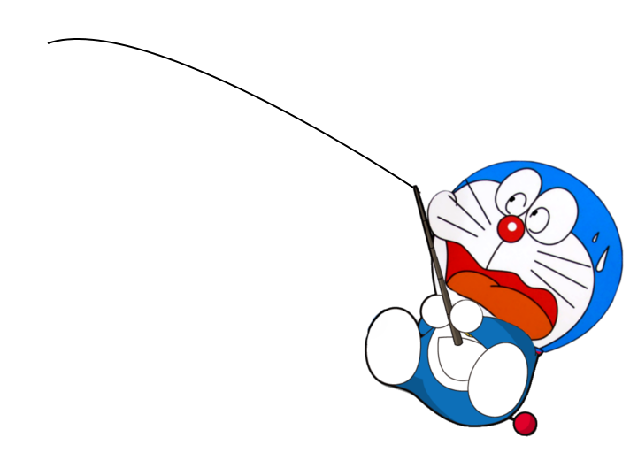




GIỎI QUÁ
Bắt đầu!
TIẾC QUÁ
HẾT GIỜ
Việc cậu bé quay lại trả tiền thừa cho người đàn ông thể hiện điều gì?
A. Cậu bé là người trung
thực và giữ lời hứa
B. Cậu bé là người
khỏe mạnh
Notes:
GV nhấn vào đồng hồ để đếm giờ
GV nhấn vào khung đáp án để kiểm tra đúng/sai

Slide 9


GIỎI QUÁ
Bắt đầu!
TIẾC QUÁ
HẾT GIỜ
Việc làm đó mang lại lợi ích gì?
A. Khiến mọi người
xa lánh mình hơn
B. Mang lại sự tin tưởng từ
mọi người xung quanh
Notes:
GV nhấn vào đồng hồ để đếm giờ
GV nhấn vào khung đáp án để kiểm tra đúng/sai

Slide 10




non
Ong
học
việc

Slide 11
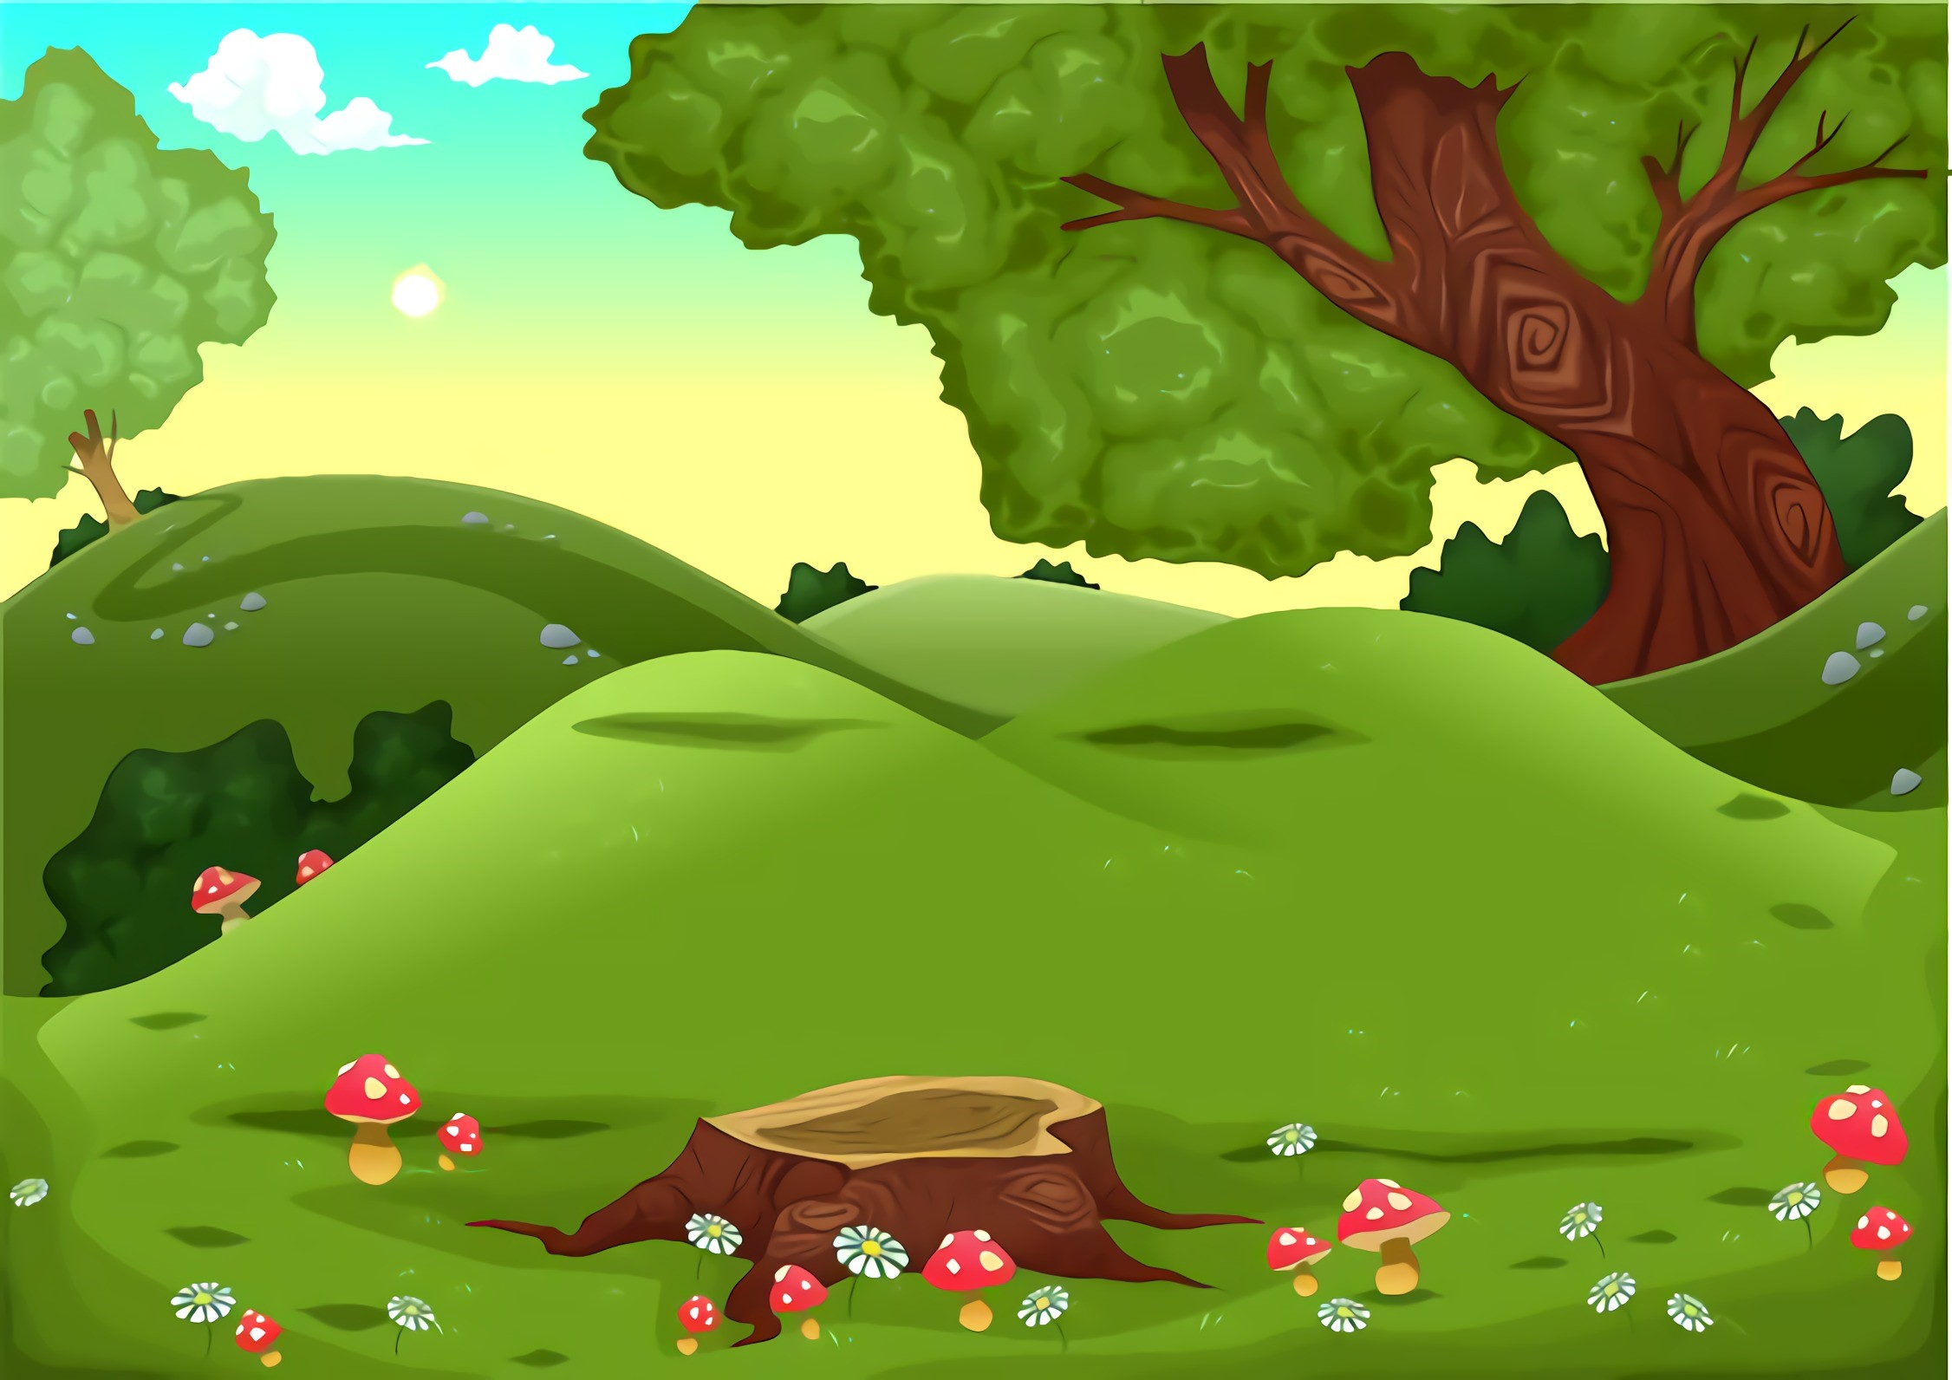
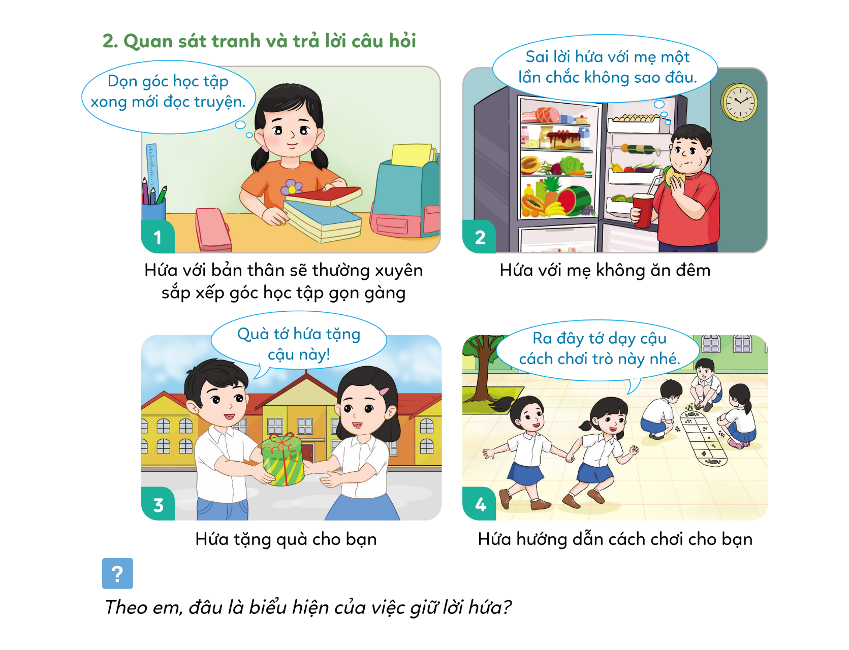

Theo em, hành động của bạn nhỏ trong bức tranh dưới đây có phải biểu hiện của việc giữ lời hứa không?
A. Có
B. Không
Notes:
Hướng dẫn: GV click vào bông hoa để chọn đáp án tương ứng.

Slide 12
Theo em, hành động của bạn nhỏ trong bức tranh dưới đây có phải biểu hiện của việc giữ lời hứa không?
A. Có
B. Không
Notes:
Hướng dẫn: GV click vào bông hoa để chọn đáp án tương ứng.

Slide 13
Theo em, hành động của bạn nhỏ trong bức tranh dưới đây có phải biểu hiện của việc giữ lời hứa không?
A. Có
B. Không
Notes:
Hướng dẫn: GV click vào bông hoa để chọn đáp án tương ứng.

Slide 14
Theo em, hành động của bạn nhỏ trong bức tranh dưới đây có phải biểu hiện của việc giữ lời hứa không?
A. Có
B. Không
Notes:
Hướng dẫn: GV click vào bông hoa để chọn đáp án tương ứng.

Slide 15
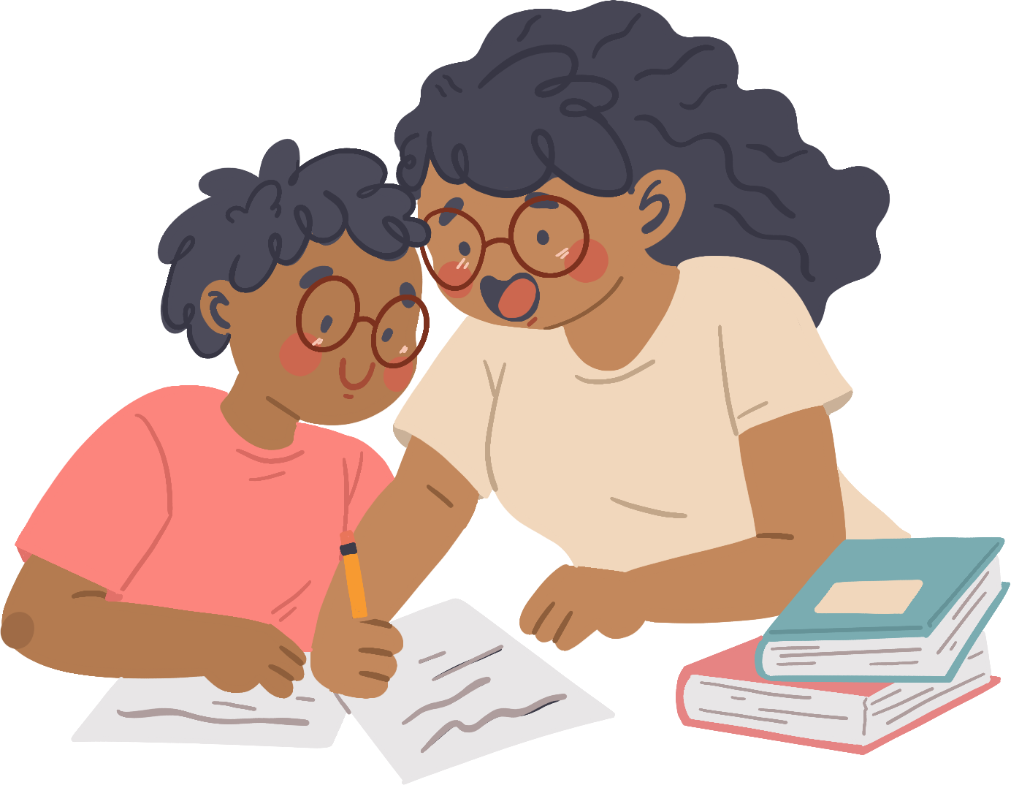
Hoạt động 2: Hoạt động nhóm
Việc giữ lời hứa sẽ mang lại điều gì cho em và mọi người xung quanh em?

Slide 16







Việc giữ lời hứa sẽ mang lại những điều gì cho em và mọi người xung quanh em?
Được mọi người tin tưởng.
Trở thành người đáng
tin cậy.
Được mọi người quý mến,
làm tăng uy tín của bản thân.
Được mọi người tôn trọng.
Notes:
- GV nhấn vào khoảng trống để mở các đáp án

Slide 17

Ấn để đến trang sách

Slide 18


Em đồng tình hay không đồng tình với lời nói, việc làm dưới đây: “Thanh hay hứa với bạn bè nhưng lại rất hay quên”?
Đồng tình
Không đồng tình
Notes:
GV nhấn vào khung đáp án để kiểm tra đúng/sai

Slide 19
Em đồng tình hay không đồng tình với lời nói, việc làm dưới đây: “Giang mang tặng Hoàng các giấy tờ thủ công như đã hứa”?
Đồng tình
Không đồng tình
Notes:
GV nhấn vào khung đáp án để kiểm tra đúng/sai

Slide 20
Em đồng tình hay không đồng tình với lời nói, việc làm dưới đây: “Hậu giữ lời hứa với cô giáo đi học đúng giờ”?
Đồng tình
Không đồng tình
Notes:
GV nhấn vào khung đáp án để kiểm tra đúng/sai

Slide 21

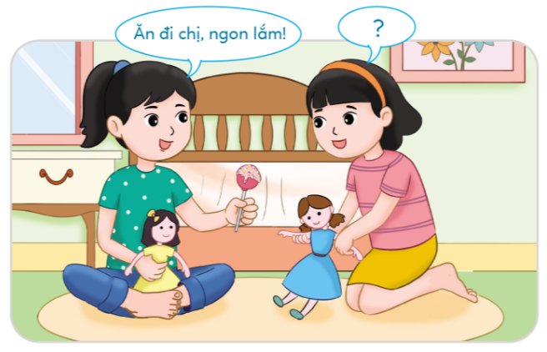
Sau lần bị sâu răng, em đã tự hứa sẽ không ăn kẹo vào buổi tối và đánh răng thật đều. Tối nay, bé Thảo mang kẹo mà em thích đến rủ em ăn cùng.
Hoạt động 2: Xử lí tình huống
Trong tình huống như vậy, em sẽ làm gì?

Slide 22
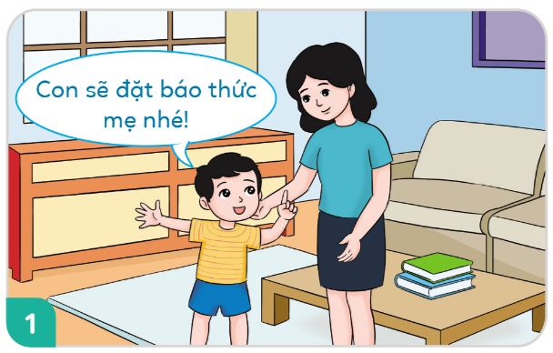
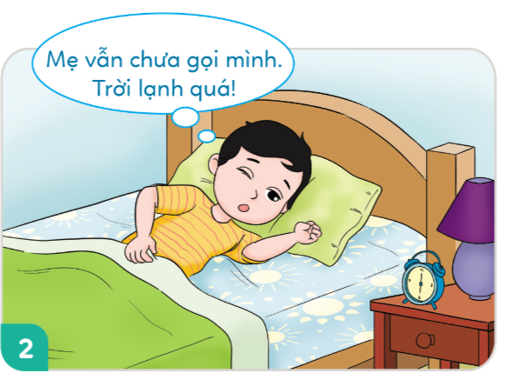
Hoạt động 2: Xử lí tình huống
Mẹ Tuân có thói quen tập thể dục buổi sáng. Cuối tuần, Tuân đã hứa với mẹ sẽ dậy tập cùng mẹ.
Hôm sau trời trở lạnh, khi chuông báo thức kêu inh ỏi, Tuân chần chừ không muốn xuống giường.
Em sẽ khuyên Tuân như thế nào?

Slide 23
Hoạt động 2: Xử lí tình huống
Hôm nay là chủ nhật. Em hứa với mẹ sẽ trông nhà. 9 giờ sáng, cả nhóm bạn gọi em đi chơi. Vũ bảo: “Chúng mình chơi ngay ở ngõ, về nhà trước khi bố mẹ cậu về là được mà”.
Em có đi chơi cùng bạn Vũ không? Vì sao?

Slide 24

Hoạt động 2: Xử lí tình huống
Tình huống 2:
Khuyên Tuân giữ lời hứa của mình với mẹ, dậy tập thể dục đều đặn.
Tình huống 1:
Quyết tâm không ăn kẹo vào ban đêm vì rất dễ gây sâu răng.
Tình huống 3:
Ở nhà trông nhà và không đi chơi cùng bạn.

Slide 25

Ấn để đến trang sách

Slide 26


Hoạt động 1: Chia sẻ về trải nghiệm của bản thân
Em hãy chia sẻ về một lần giữ lời hứa hoặc không giữ lời hứa của bản thân với gia đình, bạn bè.

Slide 27

Hoạt động 2: Ghi chép và thực hiện lời hứa
Ghi lại những gì em đã hứa và đối chiếu sau 2 tuần, để xem rằng mình đã thực hiện những lời hứa như thế nào?

Slide 28

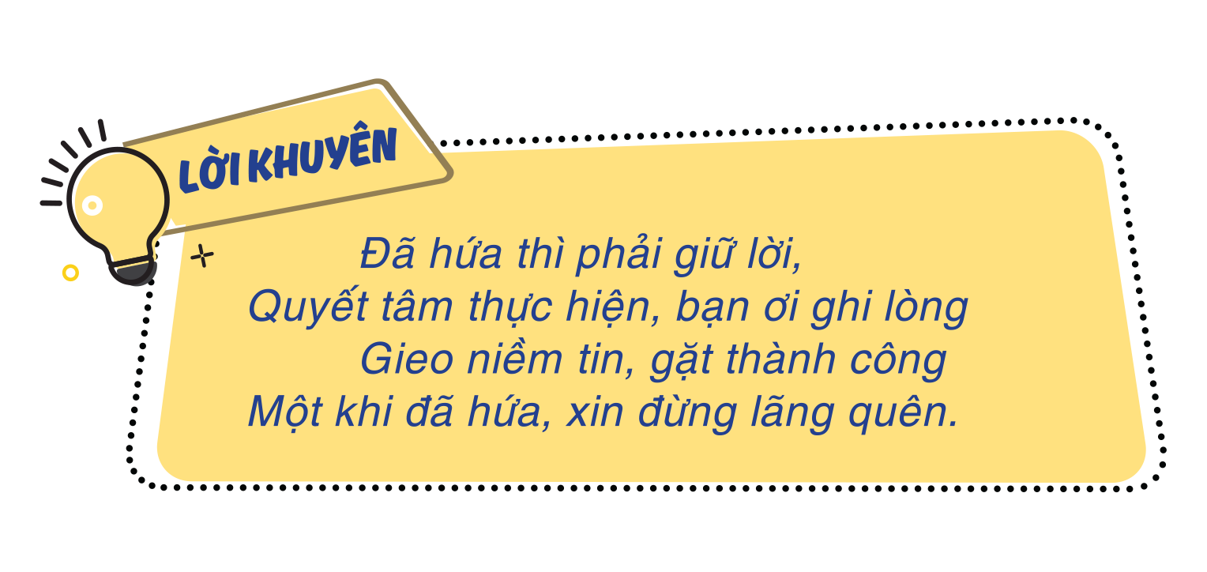

Slide 29


Slide 30

Em nên biết giữ lời hứa.
Lợi ích của việc giữ lời hứa: Được mọi người tin tưởng; Trở thành người đáng tin cậy; Được mọi người quý mến; Làm tặng uy tín của bản thân; Được mọi người tôn trọng;….
Em thực hiện giữ lời hứa bằng lời nói và việc làm cụ thể.
Em đồng tình với những lời nói, hành động thể hiện việc giữ lời hứa; Không đồng tình với những lời nói, hành động không giữ lời hứa.

Slide 31
HƯỚNG DẪN VỀ NHÀ
Thực hiện mục Lời khuyên
Đọc trước Bài 6: Em tích cực hoàn thành nhiệm vụ

Slide 32


Slide 33


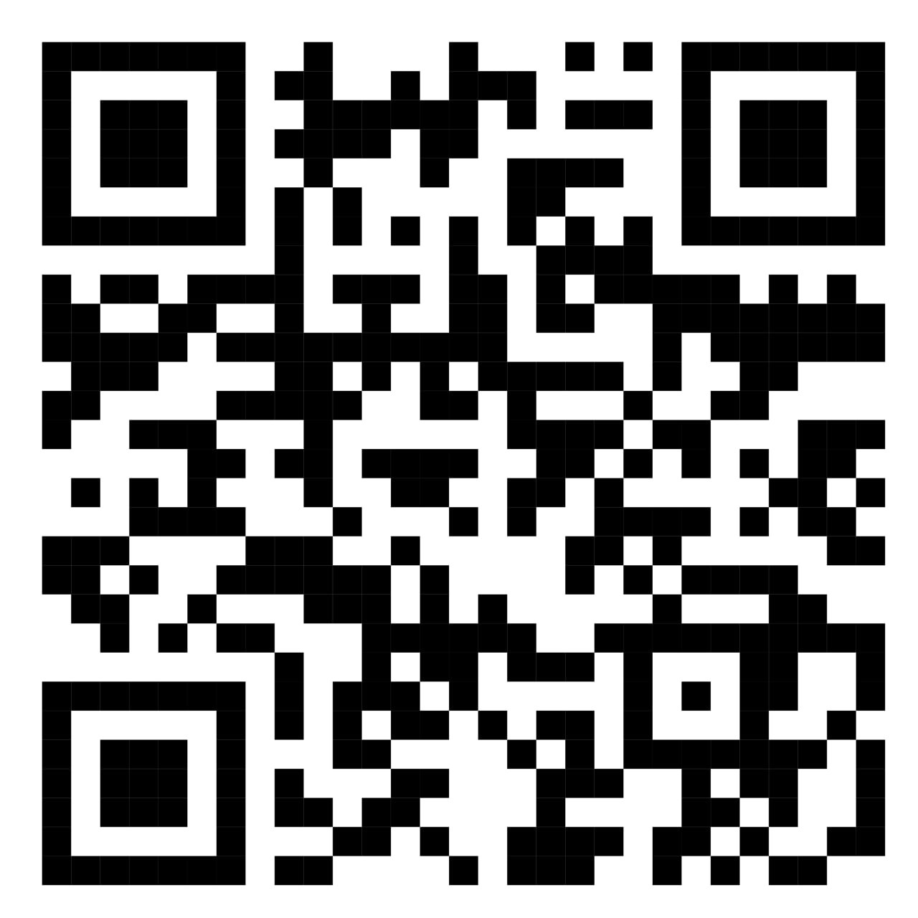
Để kết nối cộng đồng giáo viên và nhận thêm nhiều tài liệu giảng dạy,
mời quý thầy cô tham gia Group Facebook
theo đường link:
Hoc10 – Đồng hành cùng giáo viên tiểu học
Hoặc truy cập qua QR code

